Slide 1

«Е у шкільному буфеті?!»

Slide 2

Майже в усіх сухариках, чіпсах, сухих супах, бульйонних кубиках міститься натрій глутамат, який позначають як "підсилювач смаку"Е-621. Він відновлює смак продуктів, які втратили його через тривале зберігання, чи надає смаку речовинам, які його не мають. Ця добавка негативно впливає на зір, провокуючи глаукому.

Slide 3
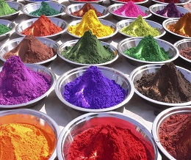
Чимало видів печива, особливо сухого, містять стабілізатор Е -450, який знижує здатність до концентраціїї уваги дітей і викликає у них гіперактивність. Улюблена всіма дітьми згущенка уже не корисний продукт, бо містить Е-466. Велику кількість добавок містять і деякі види морозива.

Slide 4
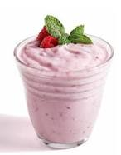
Те саме стосується йогуртів і глазурованих сирків, у назві яких зазначається "з апельсином”, "з полуницею”, "з ананасом”, що вводить споживача в оману, адже насправді під час виробництва використовуються наповнювачі, підсилювачі смаку, ароматизатори, але аж ніяк не відповідні фрукти.

Slide 5
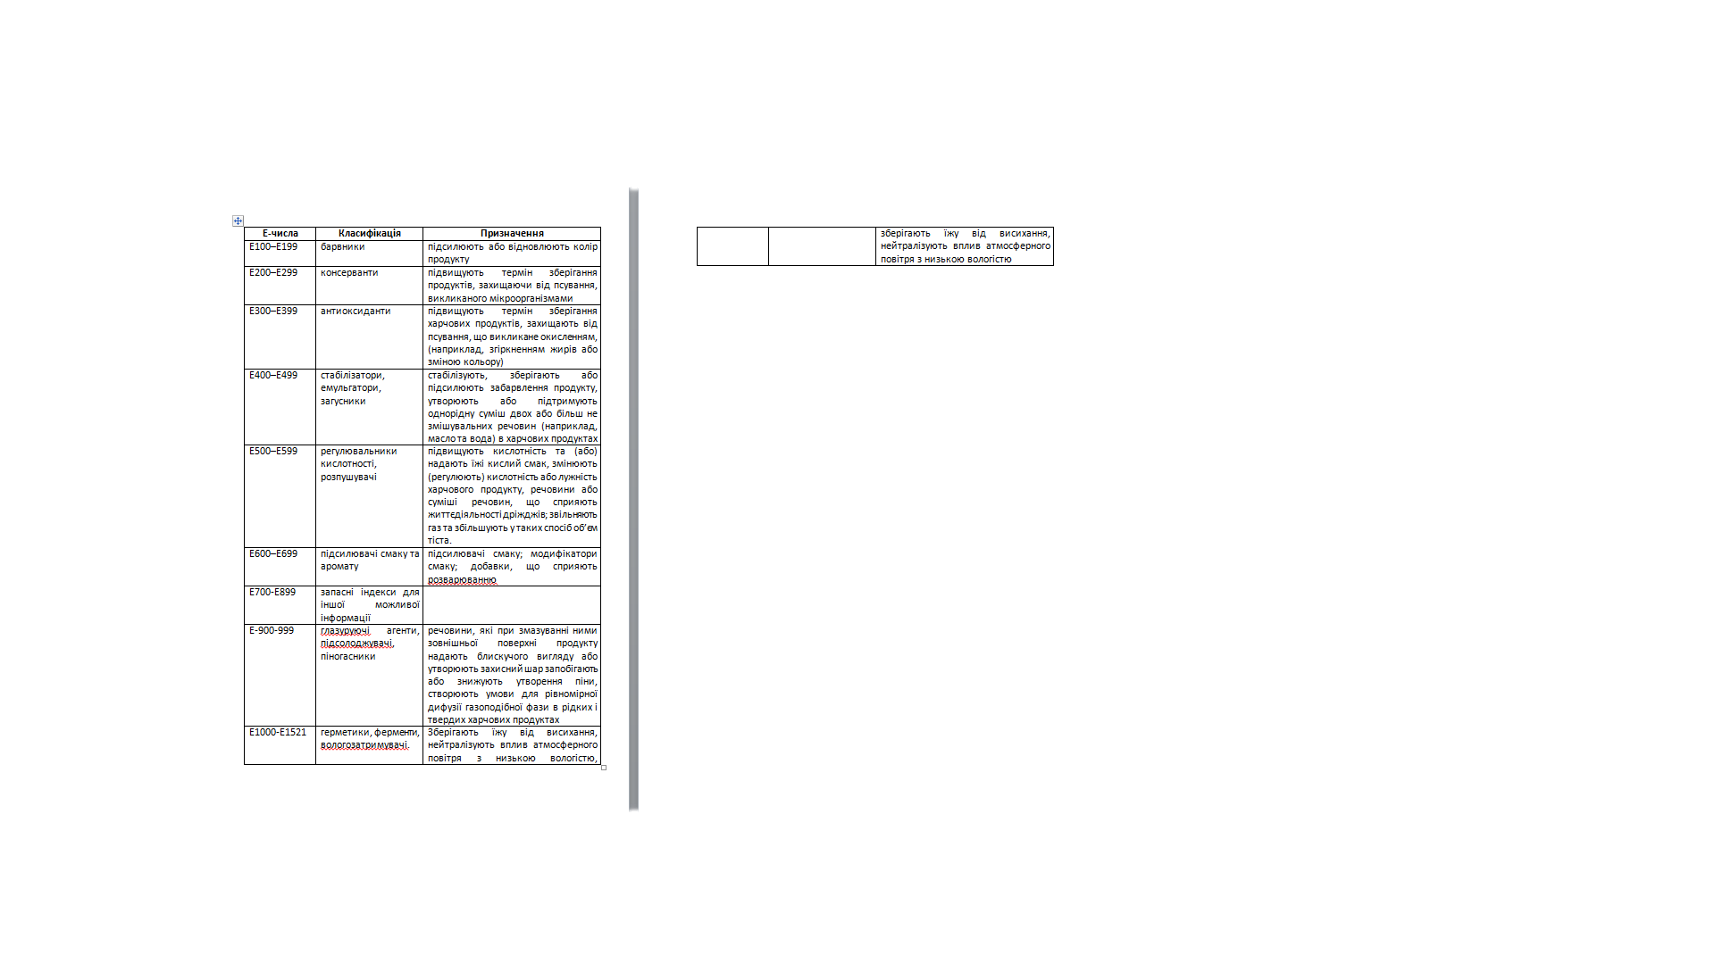

Slide 6
Спасибо за внимание

